Slide 1



§19.10 磁介质
一、磁介质
物质具有磁性的过程称为磁化。一切能够被磁化的实物称为磁介质。
磁介质在磁场作用下被磁化并能反过来影响磁场。
原磁场 ，放入磁介质后，磁化的磁介质激发附加的 ,则磁场中任一点的 满足：

Slide 2

---顺磁质，如锰、铬、铂、铝、钠、氮等材料。
被强磁场区所吸引，但吸引力很弱
---抗磁质，如水银、铜、铋、硫、氯、氢、银、金、锌、铅等材料
受到强磁场区弱的排斥
---铁磁质，如铁、钴、镍、钆、镝以及这些金属的合金与铁氧体。>>
被强磁场区吸引，且吸引力很强
Notes:
钆（ga）,镝（di）

Slide 3
一. 磁介质及其分类
1. 磁介质—— 任何实物都是磁介质
电介质放入外场
磁介质放入外场
—— 相对磁导率
反映磁介质对原场的影响程度
2. 磁介质的分类
抗磁质
弱磁性物质
减弱原场
如 锌、铜、水银、铅等
顺磁质
增强原场
如 锰、铬、铂、氧等
顺磁质和抗磁质的相对磁导率都非常接近于1。

Slide 4
铁磁质
具有显著的增强原磁场的性质
——强磁性物质
顺磁质
抗磁质
铁磁质
弱磁质
非铁磁质
强磁质

Slide 5
任何磁介质，都包含了大量的小磁铁---电子。
电子在两方面像小磁铁。一方面是电子绕核的轨道运动，另一方面是电子本身的自旋运动，这两种运动都等效于一个电流分布，因而能产生磁效应。把分子或原子看成一个整体，一个原子或分子的净磁偶极矩是其组成粒子的磁偶极矩的矢量和。
顺磁材料与抗磁材料中，原子的磁偶极子均随机取向。即使材料处在外部强磁场中，磁偶极子只是略微趋向它排列。使磁偶极子趋向于外磁场排列的力矩被使磁偶极子随机排列的热运动趋势所掩盖，因此只是大范围的轻度对齐。

Slide 6
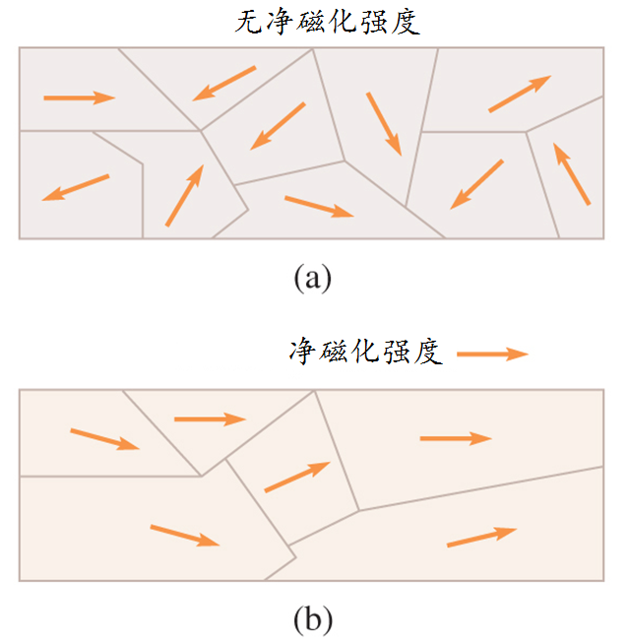
铁磁材料具有很强的磁性。其内部被划分为多个称为磁畴的区域。
当所有磁畴的净磁偶极矩为零时，该材料是非磁化的。
将该材料放入外磁场中，会发生两种情形。一种情形是，在磁畴边界的原子的磁偶极子，通过转动其磁偶极矩从一个磁畴“叛逃”到相邻一个磁畴。因此其磁偶极矩与外场一致或几乎一致的磁畴尺寸增大而其他则缩小。
各磁畴中磁矩的方向
另一种情形是，磁畴可以通过所有原子磁偶极子转到一个新的方向来改变它们的取向。当所有磁畴的净磁偶极矩不为零时，该材料就被磁化了。

Slide 7
单项选择题
下列哪种磁性材料有磁畴？
A、 顺磁的
B、 抗磁性
C、 螺线管
D、 铁磁性
Notes:
D

Slide 8

单选题
1分
下列哪种磁性材料有磁畴？
A
顺磁的
B
抗磁性
C
螺线管
D
铁磁性
提交

Slide 9
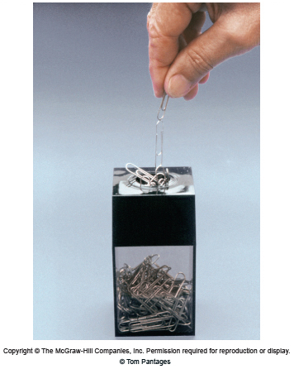
图19.43 每个磁化的回形针能磁化另一个回形针

Slide 10
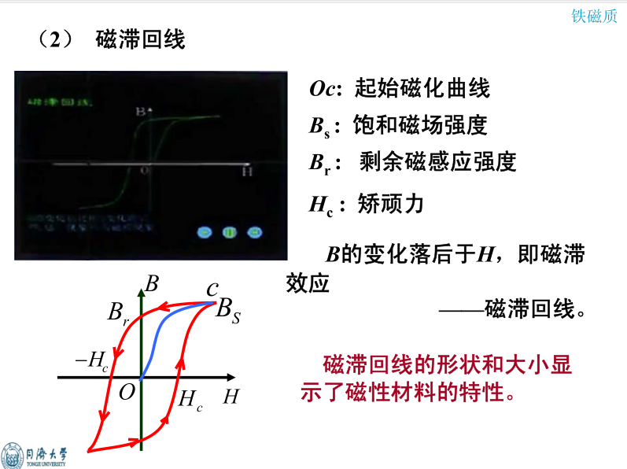
当外磁场撤去后铁磁质的磁感应强度仍不为零，叫做剩磁。
矫顽力：消除剩磁所需的外部作用。
Notes:
H定义为磁场强度，B磁感应强度，M磁化强度

Slide 11
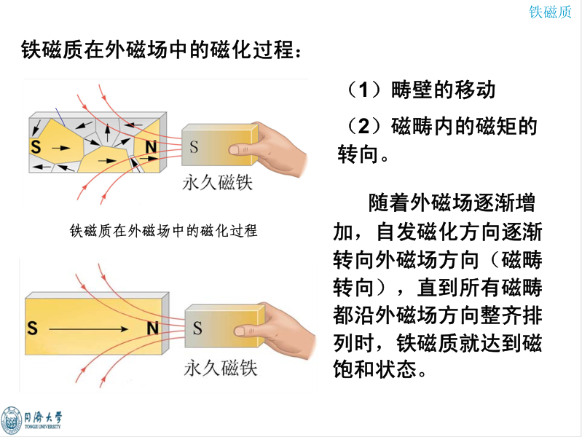

Slide 12
铁磁材料分类
铁磁材料按矫顽力的大小可分为硬磁材料和软磁材料两类。
1. 软磁材料
软磁材料的磁导率较大，磁滞损耗少，易磁化，也容易退磁，适用于交变磁场，常用来制造变压器、继电器、电磁铁、镇流器、发电机、电动机等的铁芯。
2.硬磁材料
硬磁材料的矫顽力很大，剩余磁感应强度也很大，磁滞回线肥大，磁化后能保持很强的磁性，不易消失，始于提供永久磁场，供各种电表、扬声器、拾音器、耳机、录音机、小型直流电机以及核磁共振仪器采用。

Slide 13
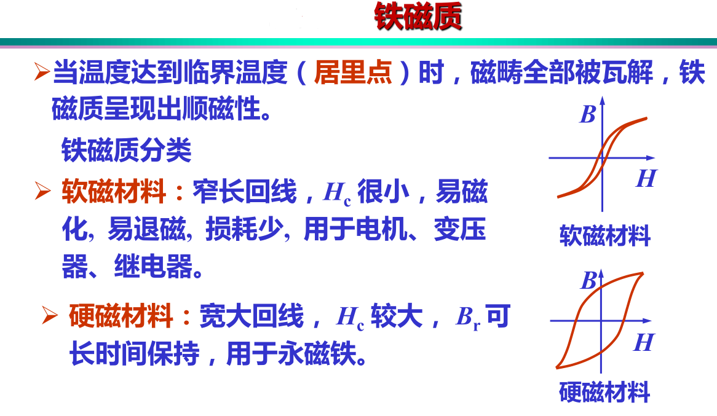
Notes:
自发磁化的微小区域称为磁畴。

Slide 14
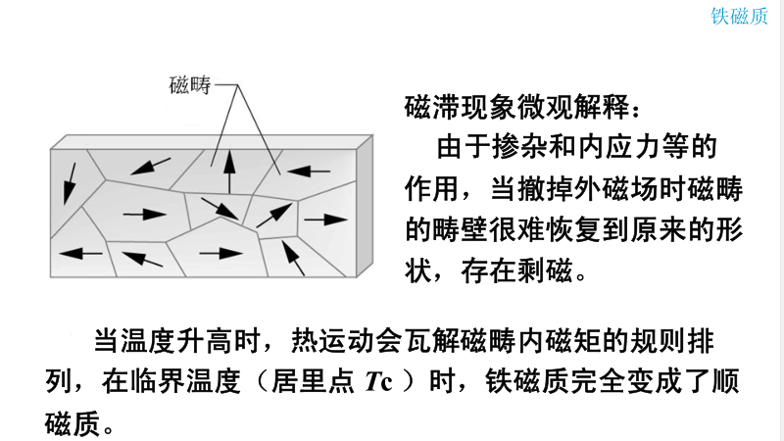
一旦铁磁体被磁化，当除去外磁场时它不一定去磁。使磁畴与磁场一致需要一定的能量；有一种内摩擦必须克服。如果此内耗很大，即使除去外磁场这些磁畴仍保持一致，则该材料是永磁体。
铁的居里温度为770ºC。

Slide 15
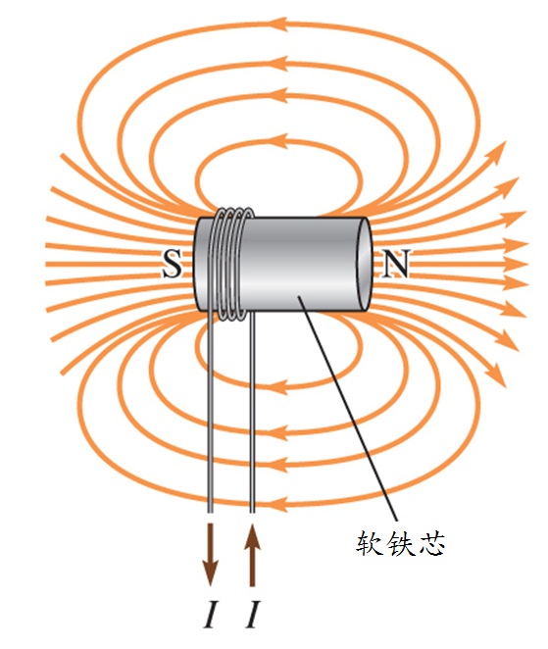
应用：电磁铁
电磁铁是通过将一个软铁芯插入螺旋管内而制成的。当螺线管的磁场关闭时，软铁不会保留显著的永久磁化----软铁不能成为良好的永磁体。当电流流经螺线管时，铁中的磁偶极子趋向于沿螺线管的磁场排列。
电磁铁及其磁感应线
在铁内的磁场被增强了μ_{r}（相对磁导率）倍。此外，电磁铁中的磁场的强度和方向还可以通过改变螺线管的电流来变化。

Slide 16
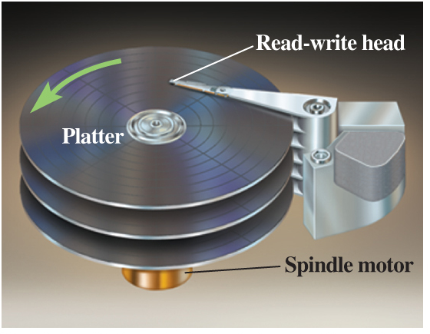
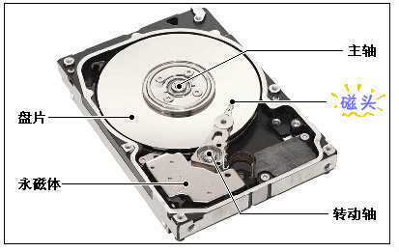
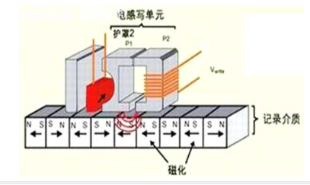
应用：磁存储
在计算机的硬盘驱动器中，一个称为磁头的电磁铁用于磁化盘片表面涂层中的铁磁颗粒。其主要作用就是将存储在硬盘盘片上的磁信息转化为电信号向外传输，即使磁头被移走，这些铁磁颗粒还是保留它们的磁化强度，所以数据仍然存在，直到它被擦除或重写。
磁头的好坏在很大程度上决定着硬盘盘片的存储密度。
Notes:
硬盘是一种采用磁介质的数据存储设备。

